Slide 1
Управление Федеральной антимонопольной службы по Республике Башкортостан
Новое в законодательстве о закупках.
Актуальные вопросы контрактной системы
Уфа, 2019

Slide 2
Оптимизация деятельности контрольных органов в сфере закупок
Общественные объединения и объединения юридических лиц не вправе обжаловать действия (бездействие) субъектов контроля в порядке 6й главы 44-ФЗ;
Расширен перечень оснований для возврата жалобы:
если жалоба подана участником закупки, информация о котором включена в РНП (*при этом в документации установлено требования об отсутствии УЗ в РНП).
Федеральный закон от 01.04.2019 №50-ФЗ вступил в силу 01.07.2019
Случаи для проведения внеплановой проверки
на основании жалобы участника.
получение информации о признаках нарушения:
заявление, сообщение физлица, юрлица ЛИБО осуществляющих общественный контроль общественного объединения или объединения юрлиц;
обнаружение контрольным органом в сфере закупок признаков нарушения;
сообщение СМИ, в котором указывается на наличие признаков нарушения законодательства;
истечение срока исполнения ранее выданного предписания.
3

Slide 3
Оптимизация деятельности контрольных органов в сфере закупок
Федеральный закон от 01.05.2019 №71-ФЗ применяется с 12.05.2019
Срок для подачи жалобы – 5 дней (было 10 дней);
Срок рассмотрения контрольным органом документов при внесении участников в РНП – 5 рабочих дней;
Обжалование действий (бездействия) субъектов контроля участником закупки, с которым заключается контракт, не позднее даты заключения контракта;
При рассмотрении жалобы не требуется предоставление документов и информации, размещенных в ЕИС;
Срок начала работы ГИС «Независимый регистратор» перенесен на 01.01.2020.
Обжалование
4

Slide 4
Перспективы развития контрольной деятельности
ИС «Независимый регистратор»
Предложения по развитию ЕИС в части контроля
жалобы только через ЕИС;
автоматическое уведомление о рассмотрении жалоб всем заинтересованным лицам в личные кабинеты в ЕИС;
автоматическое направление в ФАС России сведений для включения компаний в РНП при размещении в ЕИС решения заказчика о расторжении контракта;
вся претензионная и иная официальная переписка заказчика с исполнителем в ЕИС;
дистанционное рассмотрение жалоб.
технология блокчейн и расширение функциональных возможностей;
данные «Независимого регистратора» признаются ФАС России доказательством при рассмотрении жалоб.
5

Slide 5
Изменения в сфере закупок строительных работ – апрель 2019
Постановление №99 «Об установлении дополнительных требований к участникам закупки отдельных видов товаров, работ, услуг, случаев отнесения товаров, работ, услуг к товарам, работам, услугам, которые по причине их технической и (или) технологической сложности, инновационного, высокотехнологичного или специализированного характера способны поставить, выполнить, оказать только поставщики (подрядчики, исполнители), имеющие необходимый уровень квалификации, а также документов, подтверждающих соответствие участников закупки указанным дополнительным требованиям».
Постановление №1085 «Об утверждении Правил оценки заявок, окончательных предложений участников закупки товаров, работ, услуг для обеспечения государственных и муниципальных нужд».
6

Slide 6
Постановление №99
Приложение № 1
устанавливает только дополнительные требования к участникам закупки
(НЕ способ закупки)
Приложение № 2
устанавливает случаи проведения конкурса с ограниченным участием, а также дополнительные требования при проведении конкурса с ограниченным участием
Таким образом, дополнительные требования к участникам аукциона в соответствии с Приложением № 1 устанавливаются всегда.
7

Slide 7
Постановление №99
Со 2-го апреля 2019г. внесены следующие изменения:
установлены дифференцированные требования о наличии опыта;
в отдельную группу выделены линейные объекты, объекты некапитального строительства;
появились новые виды работ, при которых устанавливается дополнительное требование о наличии опыта у участника закупки.
Позиция ФАС России: опыт по строительству – только генподрядный подряд.
постановление АС Московского округа от 19.10.2017 №Ф05-15295/2017 по делу №А40-7626/17.
определение Верховного суда РФ от 05.12.2018 №305-КГ18-19792 по делу № А40-223872/2017
8

Slide 8
Постановление №1085
С 5-го апреля 2019г. внесены следующие изменения:
При проведении закупки строительных работ в качестве нестоимостных критериев оценки может быть только критерий «опыт», значимость 40%.
В документации о закупке устанавливается один или несколько следующих показателей:
А) общая стоимость исполненных контрактов (договоров) на выполнение работ по строительству, реконструкции, капитальному ремонту, сносу;
Б) общее количество исполненных контрактов (договоров) на выполнение работ по строительству, реконструкции, капитальному ремонту, сносу;
В) наибольшая цена одного из исполненных контрактов (договоров) на выполнение работ по строительству, реконструкции, капитальному ремонту, сносу.
9

Slide 9
Постановление №1085
Решение от 02.08.2019 по делу № 19/44/99/384 о результатах внеплановой проверки
соблюдения законодательства Российской Федерации
о контрактной системе в сфере закупок при проведении конкурса с ограниченным участием в электронной форме на реконструкцию здания аэропорта
Практика ФАС России
В документации установлены следующие показатели нестоимостного критерия «Квалификация» со значимостью 40%: «Наличие у участников финансовых ресурсов»; «Обеспеченность участника закупки материально-техническими ресурсами в части наличия у участника закупки собственных или арендованных производственных мощностей, технологического оборудования, необходимых для выполнения работ, оказания услуг»; «Квалификация трудовых ресурсов (руководителей и ключевых специалистов), предлагаемых для выполнения работ, оказания услуг»; «Общее количество исполненных контрактов (договоров) на выполнение работ по строительству, реконструкции, капитальному ремонту, сносу».
Таким образом, заказчиком неправомерно установлены вышеуказанные показатели (кроме опыта), поскольку не соответствуют пункту 27(1) Правил №1085.
Вышеуказанные действия заказчика не соответствуют пункту 8 части 1 статьи 54.3 Закона о контрактной системе, нарушают часть 4 статьи 56.1 Закона о контрактной системе и содержат признаки состава административного правонарушения, предусмотренного частью 4.2 статьи 7.30 Кодекса Российской Федерации об административных правонарушениях.
10

Slide 10
Отдых и оздоровление детей
Установлена обязанность заказчиков
осуществлять закупки услуг по организации отдыха детей и их оздоровлению путем проведения конкурса с ограниченным участием.
* Заказчик вправе закупать указанные услуги запросом котировок или у ед. поставщика (в соответствии со ст. 93 44-ФЗ) без применения дополнительных требований.
! Запрещается закупать такие услуги путем проведения электронного аукциона !
Федеральный закон от 01.05.2019 №69-ФЗ вступил в силу 01.05.2019
Изменения в порядке оценки:
Заказчик обязан установить следующие величины значимости критериев оценки:
значимость стоимостных критериев – 40%;
значимость нестоимостных – 60%.
Критерий «опыт» должен составлять не менее 45% значимости ВСЕХ нестоимостных критериев оценки.
Заказчик может установить подпоказатели в отношении показателя «опыт» только поименованные в Постановлении №1085.
11

Slide 11
Культура
Федеральный закон от 01.05.2019 №70-ФЗ вступил в силу 31.07.2019
Путем конкурса с ограниченным участием могут закупаться в том числе работы, связанные с необходимостью допуска исполнителей к хранилищам (депозитариям) библиотеки, к системам обеспечения безопасности и (или) сохранности музейных предметов;
Заказчик вправе установить запрет на привлечение субподрядчиков в конкурсе с ограниченным участием на выполнение работ по «сохранению объектов культурного наследия».
12

Slide 12
Электронный аукцион
Федеральный закон от 01.05.2019 №71-ФЗ применяется с 01.07.2019
Увеличение размера НМЦ, при котором допускается проведение «короткого» электронного аукциона до 300 млн. руб., а при проведении закупки строительных работ – до 2 млрд. руб.
Допуск к участию в аукционах по строительству, реконструкции, кап ремонту, сносу объекта капитального строительства только при подтверждении участником наличия необходимого опыта выполнения аналогичных контрактов с автоматической проверкой квалификации участника на площадке;
Сокращение сроков рассмотрения заявок с 7 до 3 рабочих дней;
Сокращение срока между окончанием рассмотрения заявок и проведением аукциона: на следующий рабочий день после рассмотрения первых частей заявок, а при закупках строительных работ через 4 часа после окончания подачи заявок;
Указание в заявке исключительно «согласия» на выполнение строительных работ при наличии проектной документации без дополнительного описания материалов в заявке.
13

Slide 13
Электронный аукцион
Автоматическая проверка квалификации участника на электронной площадке при закупке строительных работ:
Решение ФАС России от 23.07.2019 № 19/44/99/369, Решение ФАС России от 26.07.2019 № 19/44/99/377 о несоответствии действий оператора п.2 ч.13 ст. 24.2 44-ФЗ на основании которой оператор проверяет документы на соответствие дополнительным требованиям в соответствии с Постановлением №99, а не осуществляет оценку таких документов на предмет соответствия участника закупки требованиям Постановления №99.
Практика ФАС России
 Требование документов и информации, за исключением предусмотренных частями 3 и 5 статьи 66 44-ФЗ, не допускается. В связи с чем, при проведении «строительного» аукциона предоставление документов во второй части заявки, подтверждающих соответствие участника закупки дополнительным требованиям, нарушают ч. 6 ст. 66 44-ФЗ.
Решение ФАС России от 16.07.2019 № 19/44/105/1943.
*ч.8.2 ст. 66 44-ФЗ указывает, что документы, подтверждающие соответствие участника аукциона дополнительным требованиям, не включаются участником такого аукциона в состав второй части заявки. Такие документы направляются заказчику оператором одновременно со вторыми частями заявок на участие в таком аукционе из числа документов, размещенных в реестре участников закупок, аккредитованных на электронной площадке.
14

Slide 14
Изменения в статье 93 44-ФЗ
15

Slide 15
Контракт
Федеральный закон от 01.05.2019 №71-ФЗ применяется с 12.05.2019
 не нужно составлять отчеты об исполнении контракта (этапа);
 размер штрафа – исключены слова «в виде фиксированной суммы», достаточно указать %;
 пени – 1/300 (раньше – не менее 1/300%)
*кроме случаев, когда для поставщика законодательством установлен иной порядок начисления пени/штрафов (пример: ФЗ «Об электроэнергетике» №35-ФЗ – пени 1/130%);
 если отраслевым законом предусмотрен иной срок оплаты, отличный от 30/15 рабочих дней, заказчик устанавливает срок оплаты, предусмотренный специальным законодательством;
 в контракт должно включаться условие о предоставлении нового обеспечения исполнения контракта, в случае отзыва у банка лицензии (не позднее 1-го месяца со дня надлежащего уведомления заказчиком поставщика о необходимости предоставить соответствующее обеспечение);
 Минфин России получил право разрабатывать типовые контракты, типовые условия контрактов, если таковые еще не разработаны профильными ведомствами.
16

Slide 16
Контракт
Федеральный закон от 01.05.2019 №71-ФЗ применяется с 01.07.2019
Изменение стоимости контракта по строительным работам не более чем на 10% при увеличении объема работ либо при осуществлении новых работ;
Возможность изменения объемов работ по контрактам на выполнение строительных работ и реставрации культурных объектов до 30% от первоначальной цены контракта и возможность однократного продления срока исполнения контракта, в том числе если срок нарушен по вине подрядчика (при условии уплаты подрядчиком пени за весь срок продления). Применяется по решению органа власти при условии, что цена контракта соответствует значению, установленному Правительством РФ, высшего исполнительного органа региона или местной администрации;
Допускается однократное изменение срока исполнения контракта строительного подряда на срок, не превышающий срока исполнения контракта, предусмотренного при его заключении (п.9 ч.1 ст. 95);
Допускается менять существенные условия контракта, заключенного с ед. поставщиком в соответствии с пунктами 1, 8, 22, 23, 29, 32, 34, 51 ч.1 ст. 93 44-ФЗ.
17

Slide 17
Контракт
срок возврата поставщику денежных средств, внесенных в качестве обеспечения исполнения контракта, не должен превышать 30 дней с даты исполнения поставщиком обязательств (для СМП не более 15 дней);
если контрактом предусмотрены отдельные этапы его исполнения, цена каждого этапа устанавливается в размере, сниженном пропорционально снижению НМЦК участником закупки, с которым заключается контракт;
выплата аванса при снижении цены контракта более чем на 25% не допускается;
уточнены положения ч.3 ст. 37 44-ФЗ о предоставлении контрактов в целях подтверждения добросовестности;
Федеральный закон от 01.05.2019 №71-ФЗ применяется с 01.07.2019
при расторжении контракта с победителем закупки по решению суда или по соглашению сторон заказчик вправе заключить контракт с участником, занявшим 2-ое место, без проведения новой закупки, при одностороннем расторжении контракта – только после включения поставщика в РНП.
18

Slide 18
Общие положения Закона №44-ФЗ
Федеральный закон от 01.05.2019 №71-ФЗ применяется с 01.07.2019
установлена возможность закупки по цене за единицу товара/работы/услуги в случае невозможности определить объем;
если запрос предложений не состоялся по причине отсутствия заявок, или все заявки были отклонены (ч.19,27 ст. 83.1), то заказчик вправе согласовать с контрольным органом заключение контракта с ед. поставщиком (п.25 ч.1 ст. 93);
увеличение цены контракта с ед. поставщиком по п.4 ч. 1 ст. 93 44-ФЗ до 300 тыс. руб.;
увеличение с 200 тыс. руб. до 1 млн. руб. суммы контракта у ед. поставщика на поставку лекарств по решению врачебной комиссии (п.28 ч. 1 ст. 92 44- ФЗ.
ДЛЯ СМП:
расчет обеспечения контракта для СМП на спец. торгах в зависимости от фактической цены контракта, предлагаемой участником, а не от НМЦК;
СМП, с которым заключается контракт на спец. торгах освобождается от предоставления обеспечения исполнения контракта, в том числе с учетом положений ст. 37 44-ФЗ, в случае предоставления таким участником закупки информации, содержащейся в реестре контрактов, заключенных заказчиками, и подтверждающей исполнение таким участником (без учета правопреемства) в течение 3х лет до даты подачи заявки на участие в закупке 3х контрактов, исполненных без применения к такому участнику неустоек (штрафов, пеней). При этом сумма цен таких контрактов должна составлять не менее НМЦК, указанной в извещении об осуществлении закупки и документации о закупке.
19

Slide 19
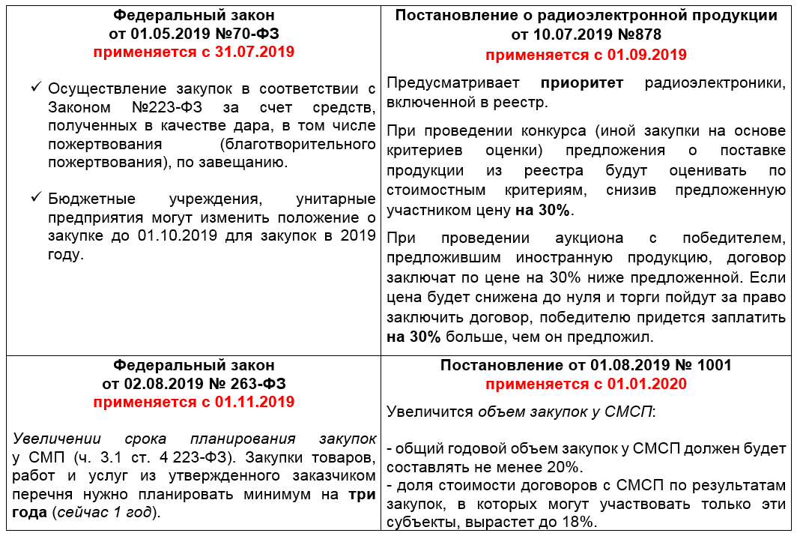
Закон №223-ФЗ
20

Slide 20
Поправки в КоАП РФ (*внесены в Правительство РФ)
В сфере 44-ФЗ:
1) Действующие составы административных правонарушений приведены в соответствие с 504-ФЗ.
2) Новых составов административных правонарушений не предусмотрено.
В сфере 223-ФЗ (ID проекта на сайте www.regulation.gov.ru 02/04/11-18/00085618):
1) Действующие составы административных правонарушений приведены в соответствие с 505-ФЗ.
2) Предусмотрены новые составы административных правонарушений, предусматривающие ответственность, в том числе:
- за неправомерный выбор способа проведения закупки
- сокращение сроков подачи заявок на участие в закупке
- нарушение сроков отмены закупки
- неправомерный отказ от заключения договора
- несоблюдение операторами электронных площадок требований 223-ФЗ.
Размер штрафов предлагаемых составов административных правонарушений в сфере закупок товаров, работ, услуг отдельными видами юридических лиц установлен по аналогии с имеющимися в КоАП РФ составами в сфере 223-ФЗ (от 2 до 30 тысяч в отношении должностных лиц; от 5 до 500 тысяч в отношении юридических лиц).
21

Slide 21
Спасибо за внимание!
www.bash.fas.gov.ru
FASvideoTube
rus.fas
fas_time
fas_rus
ok.fas
rus_fas
FAS.Tunes

